Slide 1









"ANÁLISIS DE PREDICCIONES DE PRECIOS DE VIVIENDAS EN SEATTLE"

Slide 2




ÍNDICE
1
4
Análisis de Predicciones de Viviendas en Seattle
Modelos Aplicados:
Un enfoque basado en Machine Learning
Algoritmos probado
2
5
Introducción
Resultados
La variabilidad en los precios de las viviendas en Seattle y la necesidad de estimaciones precisas
Métricas
3
6
Conclusiones
Datos Utilizados:
Próximos pasos
Descripción del conjunto de datos

Slide 3



INTRODUCCIÓN
Este estudio busca comprender la variabilidad en los precios de las viviendas, identificando factores clave como ubicación, tamaño y condiciones del mercado. Utilizando análisis de datos y algoritmos de Machine Learning, se desarrollarán modelos predictivos precisos para facilitar la toma de decisiones estratégicas en el sector inmobiliario, mejorando las proyecciones y aportando insights valiosos sobre las dinámicas locales.

Slide 4





DATOS UTILIZADOS
Fuente: Datos públicos de propiedades en Seattle. Encontrado en Kaggle
Tamaño: Más de 20,000 registros con más de 15 características.
Características clave:
Ubicación (coordenadas, distancia al centro).
Tamaño (pies cuadrados habitables y de terreno).
Antigüedad (año de construcción o renovación).

Slide 5
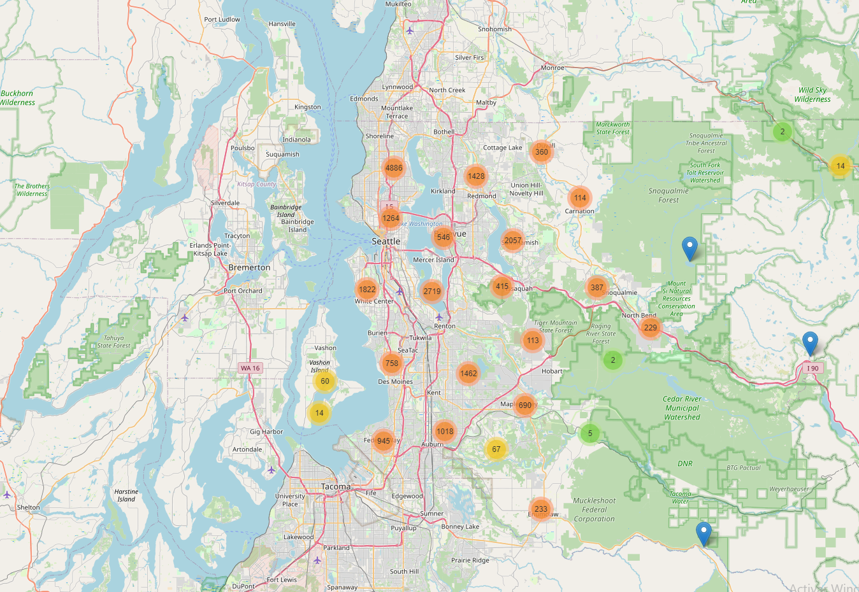
INTERACTIVE

Slide 6


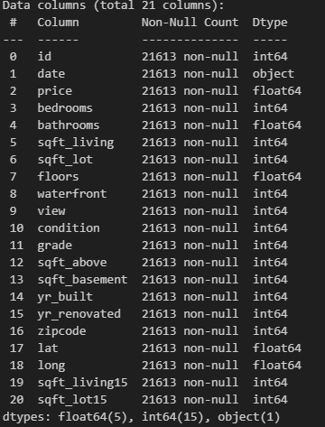
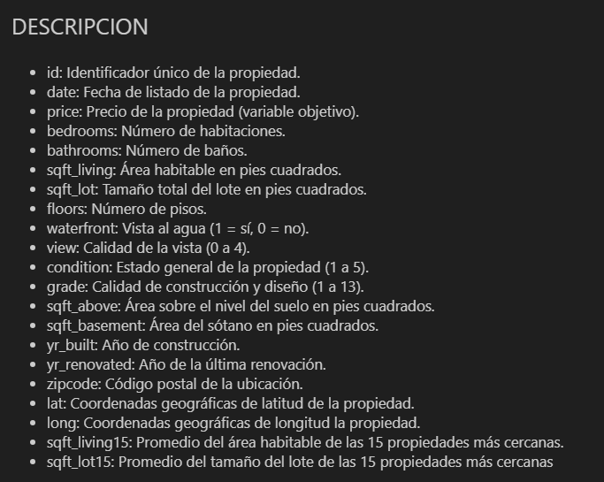




Slide 7

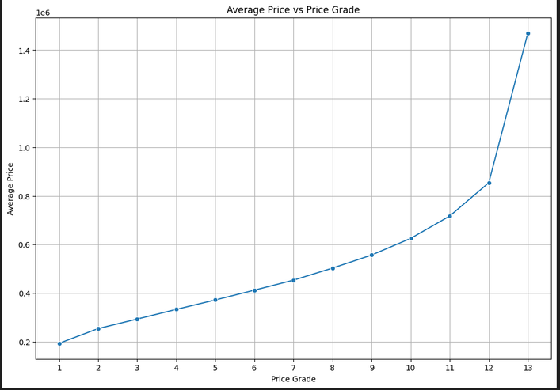
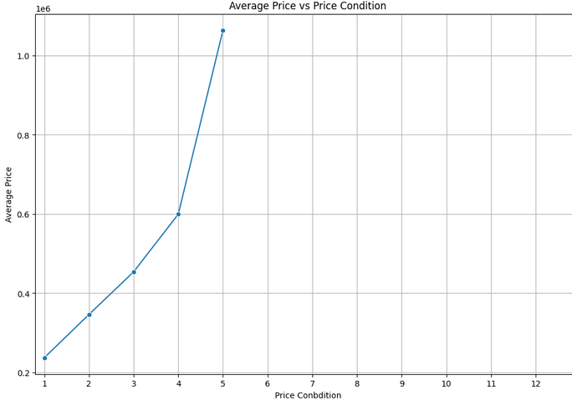
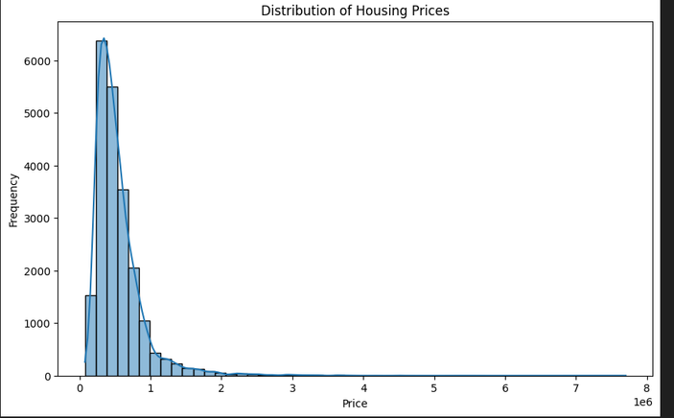

Slide 8
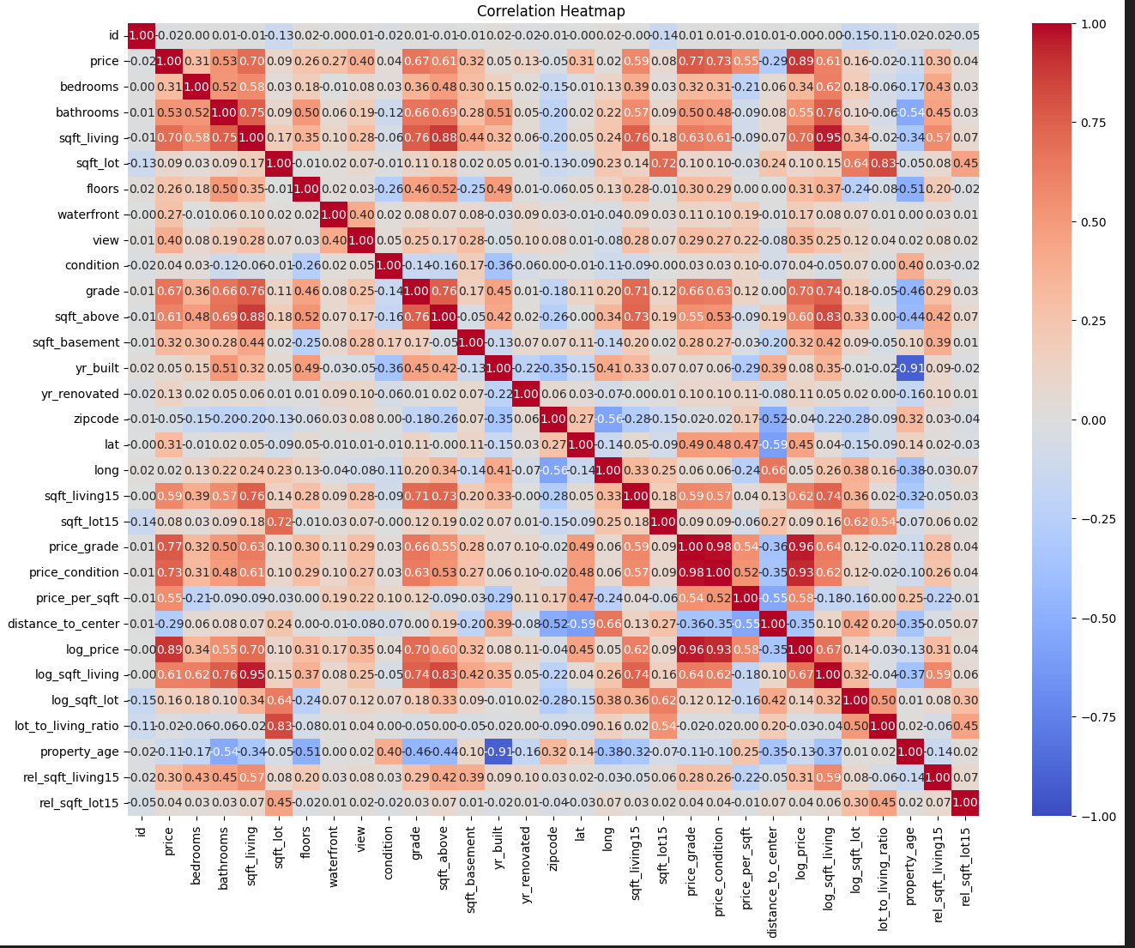

Slide 9
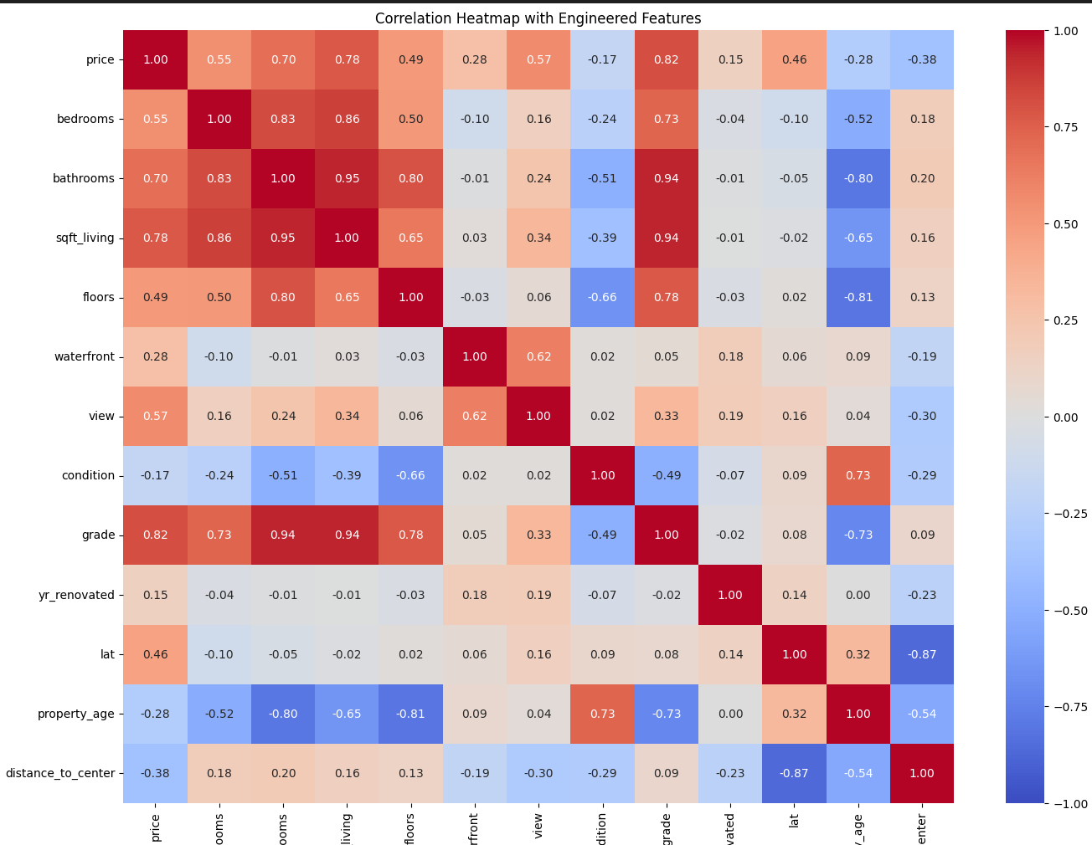

Slide 10
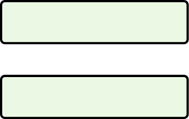

MODELOS DE ENTRENAMIENTO/TEST
Regresión Lineal:
Línea base para comparación.
Random Forest:
Modelo no lineal para capturar interacciones complejas. Sin capacidad de generalización
Gradient Boosting:
Modelo idoneo optimiza mediante búsqueda de hiperparámetros.
PCA/Kmeans:
Modelos para hacer un estimacion inical, simple y efectivos

Slide 11
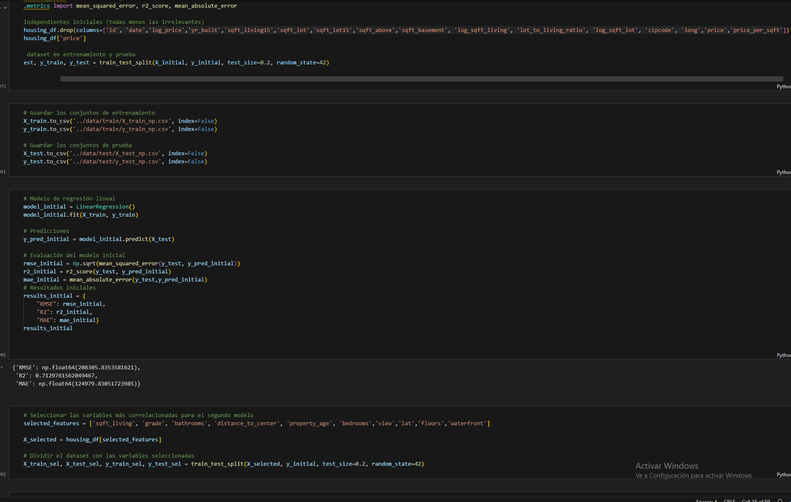

Slide 12
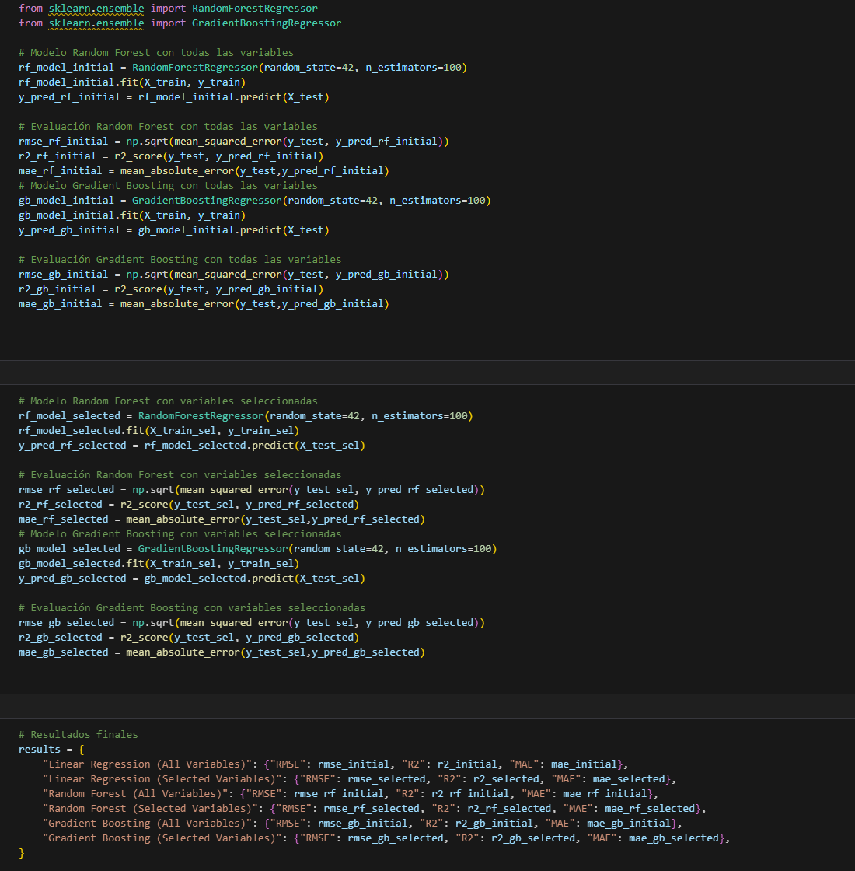


Ordenaito eso eh

Slide 13
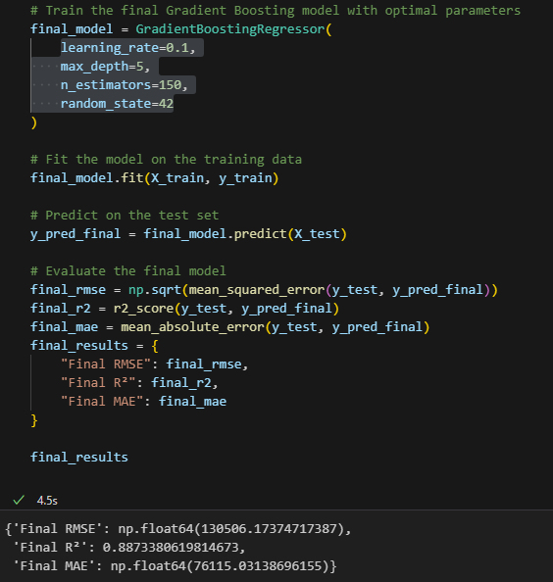


RESULTADOS
RMSE R2 MAE
Linear Regression 210800.174361 0.706061 127617.505102
Linear Regression escaladas 210800.174361 0.706061 127617.505102
Random Forest 134946.457584 0.879541 75844.291099
Random Forest escaladas 134830.039145 0.879749 75793.127229
Gradient Boosting 143310.702115 0.864146 84672.712661
Gradient Boosting escaladas 143310.702115 0.864146 84672.712661
Modelo PCA
193347.73 0.75 95201.55

Slide 14
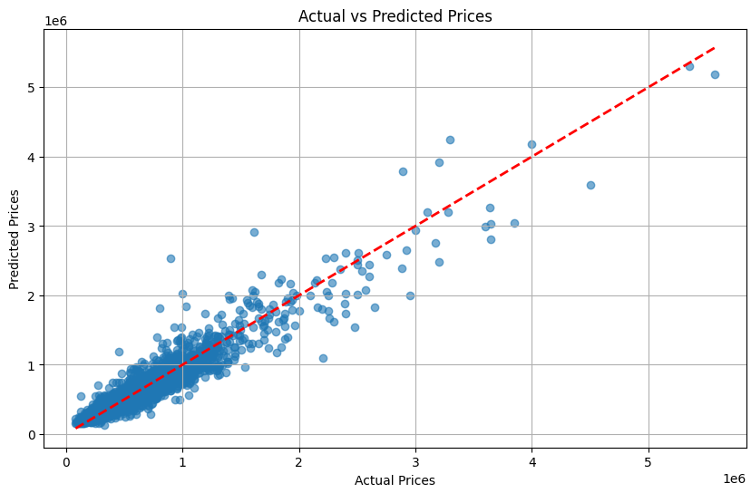
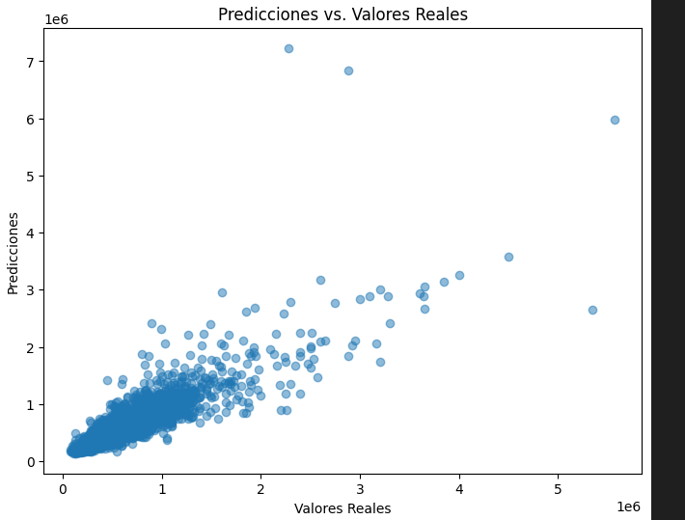
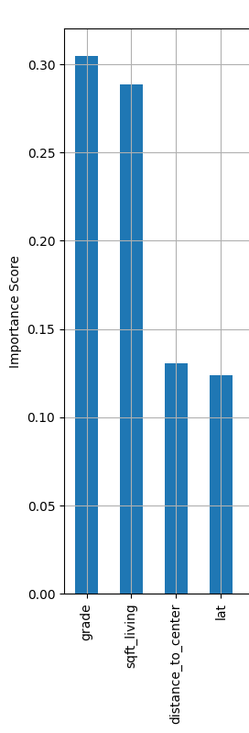
RESULTADOS
SUPERVISADO
NO SUPERVISADO

Slide 15
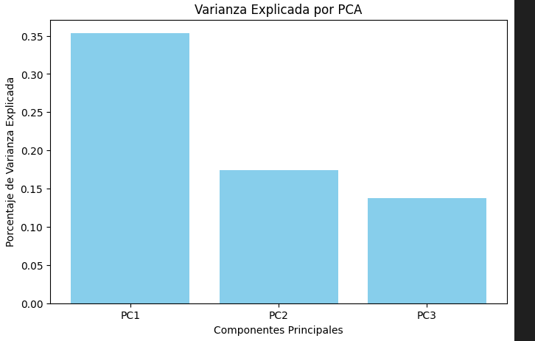
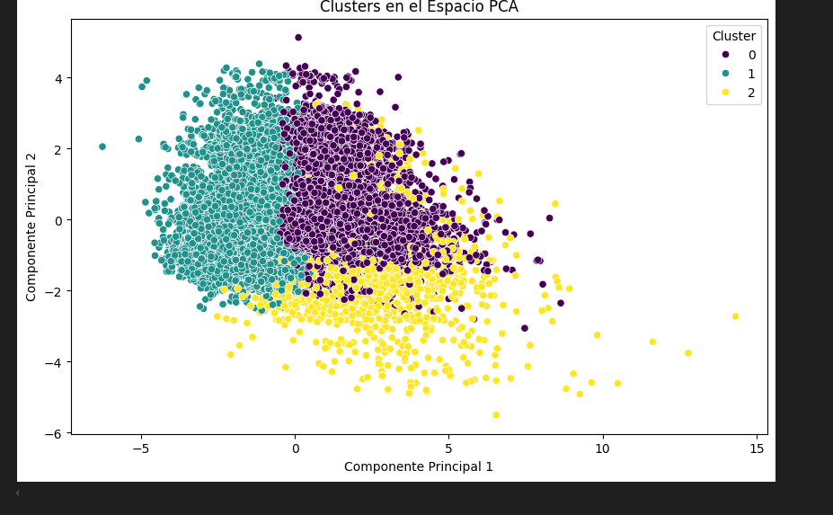
RESULTADOS NO SUPERVISADO
PC1 (Componente Principal 1): Explica alrededor del 35% de la varianza total del dataset.
PC2 (Componente Principal 2): Explica alrededor del 20%.
PC3 (Componente Principal 3): Explica cerca del 15%.
Suma de la varianza explicada:
Los tres primeros componentes principales explican alrededor del 70% de la varianza total. Esto indica que el PCA ha reducido la dimensionalidad del dataset mientras conserva una gran parte de la información.
Importancia del PC1:
El PC1 tiene la mayor contribución a la varianza total, lo que sugiere que hay una característica o combinación de características que dominan el comportamiento del dataset.
Cluster 0 (morado): Está agrupado en el centro y parece abarcar propiedades con características promedio.(casas grandes pero alejadas): $610,000.
Cluster 1 (turquesa): Se encuentra más disperso hacia la izquierda, lo que sugiere que podría incluir propiedades más pequeñas o con características distintivas. (casas más pequeñas y céntricas): $407,000.
Cluster 2 (amarillo): Este cluster se encuentra en la parte inferior derecha, indicando que podría agrupar propiedades de mayor tamaño o con características más exclusivas. (casas de lujo): $1,070,000.

Slide 16


CONCLUSIONES
HALLAZGOS:
sqft_living, grade, distance_to_center y Lat son las variables más importantes.
El modelo Gradient Boosting ofrece la mejor precisión COn un GridResearchCV.
PRÓXIMOS PASOS:
Implementación de técnicas avanzadas de preprocesamiento y manejo de outliers.
Mejora continua con datos en tiempo real.

Slide 17
















ELEMENTOS

